Slide 1
Konut Kredisi Onay Analizi ve Tahmini
Adem TÜRKEŞ

Slide 2
Amaç
Konut kredisi onay analizi ve tahmini, bankaların müşterilerine vereceği krediler için kredi talep eden müşterinin durum analizi yapılarak kredi çıkıp/çıkmayacağını bir makine öğrenmesi algoritması ile tahmin etmeye çalışmaktadır.
Bu konuda yapılan tahminler, gelecekteki kredi başvurularının değerlendirilmesi ve onay süreçlerinin iyileştirilmesi için kullanılabilir
Konuyu seçmekteki amacımız günümüz koşullarında ekonomik olarak sıkıntı çeken insanlar bu durumda hangi durumlardan geçmektedir ve bunun sonucunda ne tür sorulara tabi tutulmaktadırlar.

Slide 3
Veri Seti
Veri setinde 12 bağımsız değişken ve 1 hedef değişkenimiz olan Loan_Status var.
12 bağımsız değişkende bilgiler toplanıp hedef değişkeni olan Loan_Status(Kredi Onay Durumu) alanı dolduruluyor.
Veri Setini yorumlayıp grafiğe çevirmemiz gerekir, bunun içinde verinin sayısal değerler olması gerekiyor.
Veri Setini sağlıklı kullanmak için sayısal değerlere çevirmek gerekiyor bu işlemi Replace metodu ile yapabiliriz.
Örneğin Yes =1 , No= 0 değerleri verebiliriz.

Slide 4
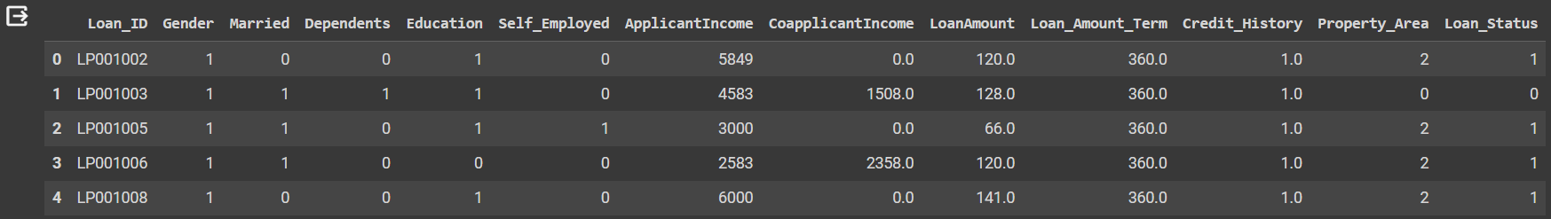

Slide 5
Veri Seti
Veri setinde belirli alanlarda boş hücreler var ve bu hücreler tahmin yaparken boş olduğu için yanlış yorumlamaya sebep olur.
Kullandığımız veri setinde boş hücreler ;
Gender 13
Married 3
Dependents 15
Self_Employed 32
LoanAmount 22
Loan_Amount_Term 14
Credit_History 50
Bu boş hücreleri doldurmak için farklı farklı yöntemler vardır.Bunlar;
Medyan ile doldurma,
Ortalama İle doldurma,
En sık kullanılan değer ile doldurma,
İleri Düzey yöntemlerle doldurma(Regresyon modeli oluşturup tahmin etme),
Ya da Eksik değerleri silerek veri setini kullanabiliriz.

Slide 6
SVM (Support Vector Machine) Algoritması
SVM, bir makine öğrenimi algoritmasıdır ve sınıflandırma, regresyon ve ayırma problemleri için kullanılır. SVM, özellikle sınıflandırma problemlerinde etkili bir şekilde çalışabilen güçlü bir algoritmadır. İşleyişi, öğrenme veri setini bir hiperdüzleme (hyperplane) ile en iyi şekilde ayırmaya odaklanır.
SVM'nin avantajları şunlardır;
Yüksek boyutlu veri setlerinde ve çoklu özellikleri olan veri setlerinde etkilidir.
Kernel trick kullanarak doğrusal olarak ayrılamayan veri setlerini işleyebilir.
Sınıflandırma, regresyon ve ayırma problemleri için kullanılabilir.
Ancak, SVM'nin bazı dezavantajları da vardır;
Büyük veri setlerinde eğitim süresi uzun olabilir.
C ve gamma parametrelerinin optimal değerlerini bulmak deneyim ve hesaplama gerektirir.
Yüksek boyutlu veri setlerinde modelin karmaşıklığı artabilir.
SVM, genellikle karmaşık ve yüksek boyutlu veri setleri üzerinde başarılı sonuçlar veren güçlü bir sınıflandırma algoritmasıdır.

Slide 7
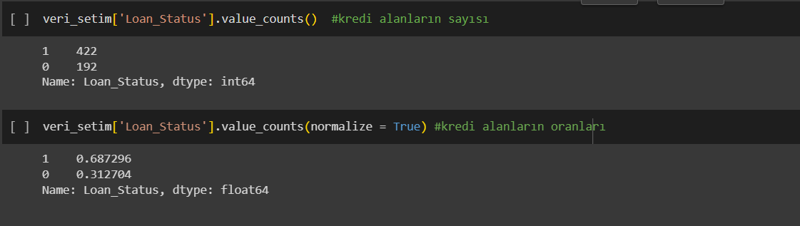

Slide 8
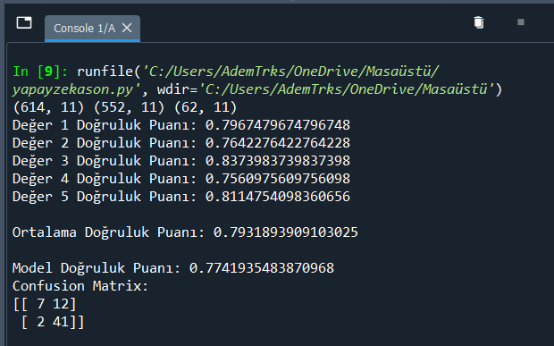
SVM Algoritmasından Alınan Sonuçlar (Lineer kernel)

Slide 9
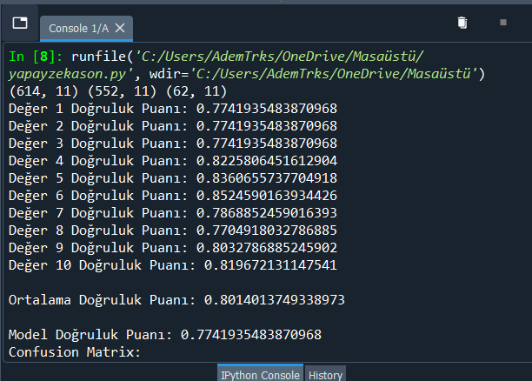
SVM Algoritmasından Alınan Sonuçlar(Lineer kernel)

Slide 10
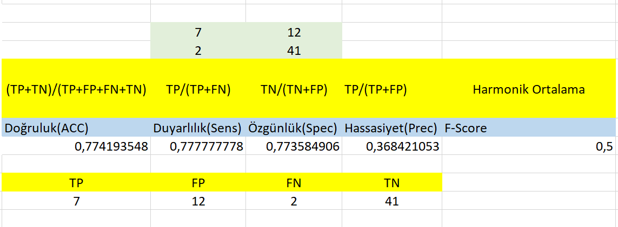
Karışıklık Matrisi (Confusion Matrix) (Lineer kernel Sonuçları)

Slide 11
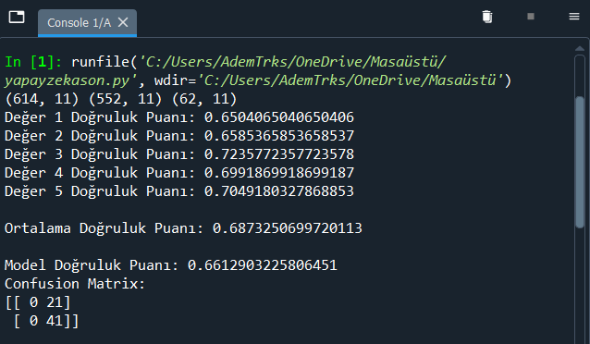
SVM Algoritmasından Alınan Sonuçlar(Sigmoid kernel)

Slide 12
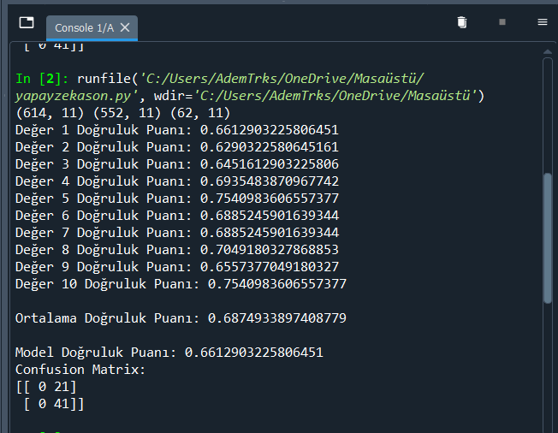
SVM Algoritmasından Alınan Sonuçlar(Sigmoid kernel)

Slide 13
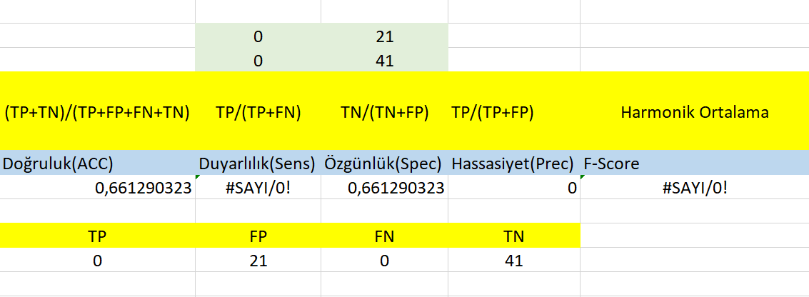
Karışıklık Matrisi (Confusion Matrix) (Sigmoid kernel Sonuçları)

Slide 14
Kaynakça
Bu konu hakkında Kaggle sayfası üzerinde 2 kişi işlem yapmış ve bu veri setini kullanmıştır.
S.ALAY; 5 yıl önce Kredi Tahmini_1 adı altında proje geliştirmiştir.
https://www.kaggle.com/code/colecola/kredi-tahmini-1
BUDHADİTYA DUTTA; 1 ay önce Konut Kredisi Onay Analizi ve Tahmini adı altında proje geliştirmiştir.
https://www.kaggle.com/code/budhadityadutta/home-loan-approval- analysis-prediction/notebook

